Slide 1
Tasa de nacimientos a nivel cantonal, Costa Rica 2000 - 2011
Pedro Montenegro

Slide 2
Temas a tratar
Introducción
Métodos
Desarrollo
Conclusiones

Slide 3
Introducción
Costa Rica plena transición demográfica.
La tasa bruta de natalidad a disminuido en 5 nacimientos por cada mil personas
Población madura
¿Se puede comprobar la auto-correlación espacial en la tendencia de nacimientos entre los cantones de Costa Rica?

Slide 4
Métodos
Datos
Análisis 1980 – 2013 se decide utilizar 2000-2011 TSE y Población total INEC.
Construcción TBN.
Construcción de la variable Tendencia
Criterios de vecinos
Pruebas I de Moran

Slide 5
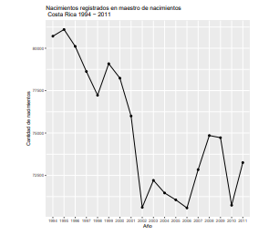
Desarrollo
Disminución considerable de la cantidad de nacimientos.
Algunas tendencias muestran una mayor cantidad de nacimientos pero un incremento importante en la población total.

Slide 6
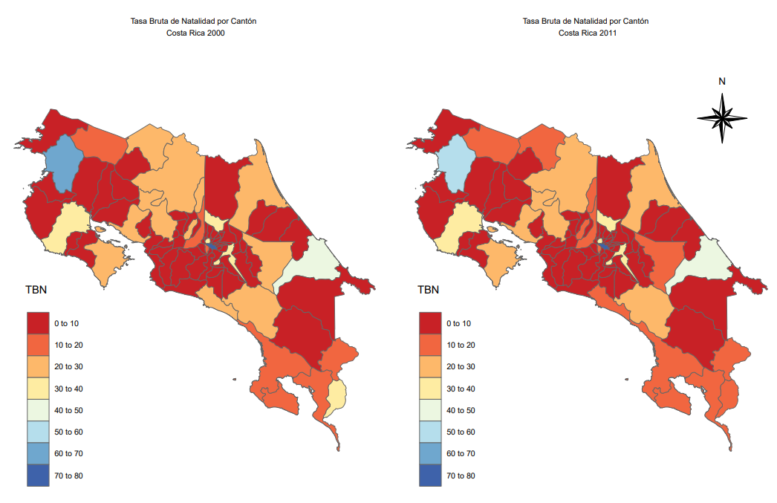
Comparación entre TNB 2000-2011

Slide 7
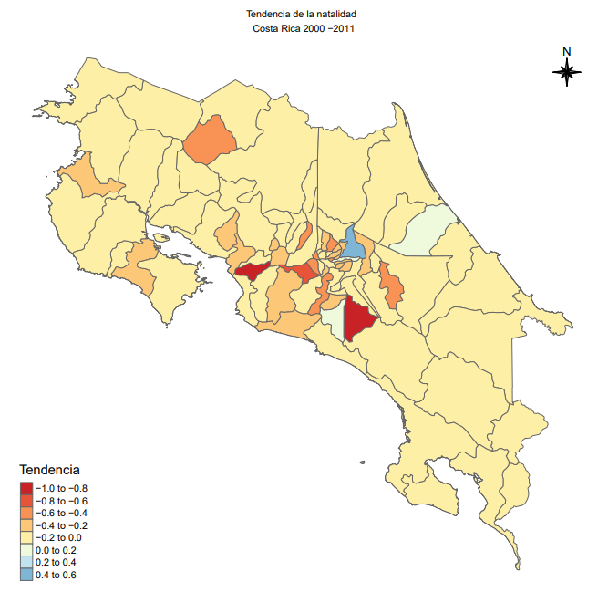
Tendencia 2000-2011
Disminuciones en el centro de Costa Rica

Slide 8
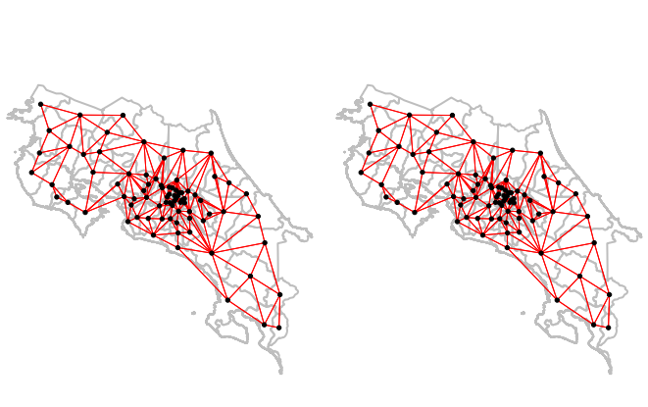
Construcción relaciones espaciales vecinos
Reina
Torre

Slide 9
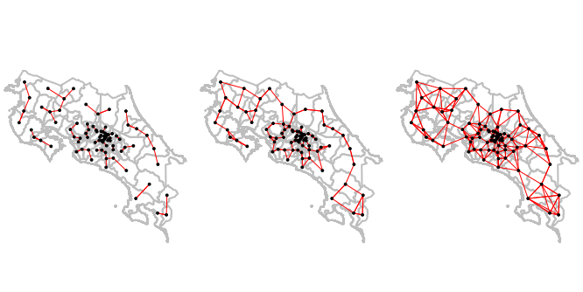
Construcción relaciones espaciales vecinos
K=1
K=2
K=4

Slide 10
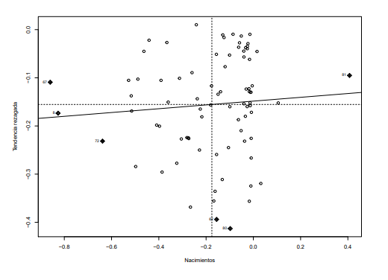
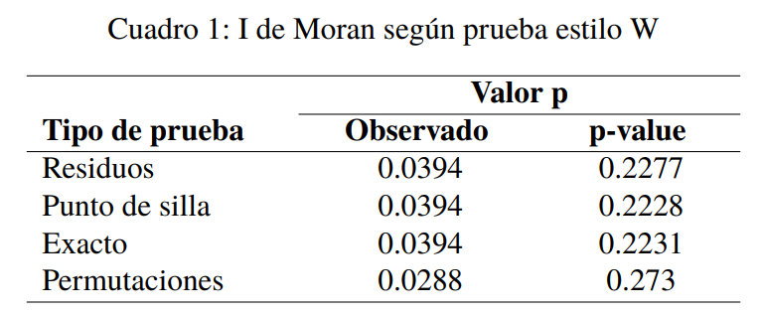
Prueba I de Moran

Slide 11
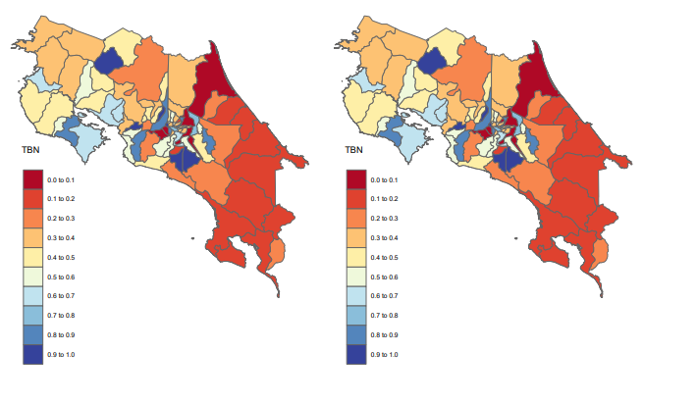
Tasas

Slide 12
Conclusiones
No se presenta una dependencia espacial.
Las tendencias en su mayoría son negativas solamente 4 cantones presentaron tendencias positivas.
Para caracterizar las relaciones espaciales se utiliza criterio de la torre con filas estandarizadas
No fue necesario aplicar los modelos SAR y CAR, el ajuste va ser mejor con un modelo simple.

